Slide 1
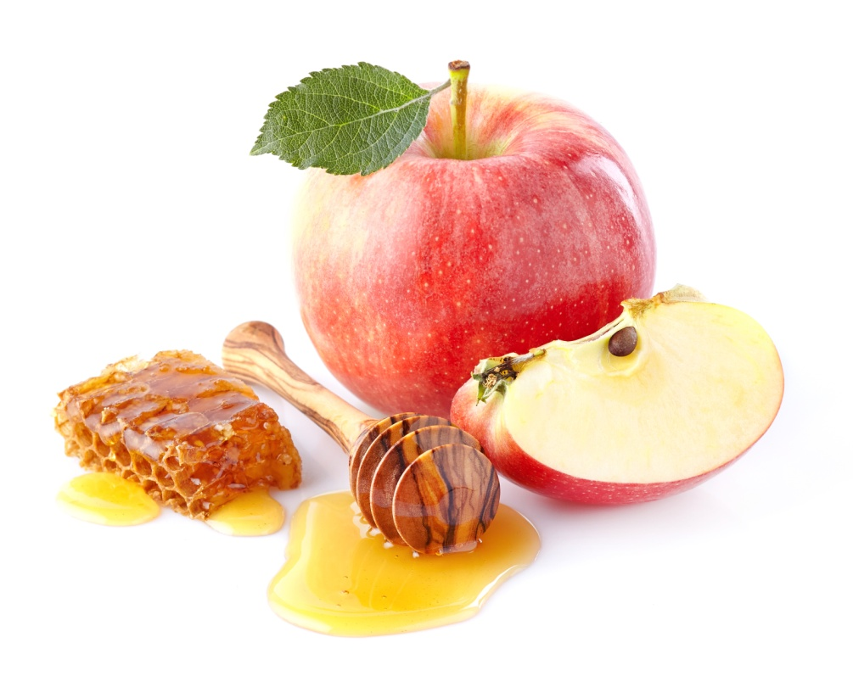
Медово-яблочный спас
Подготовил ст. воспитатель Лучко С.С.

Slide 2
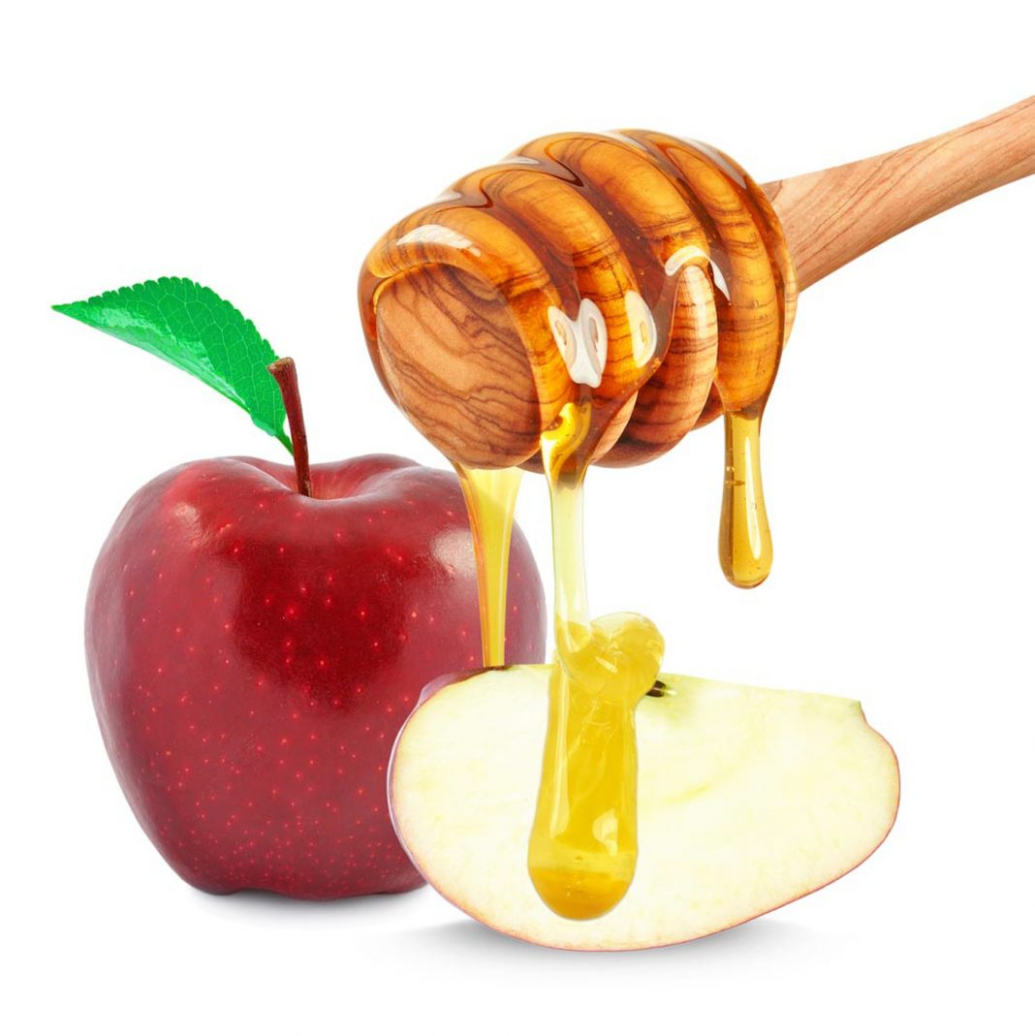

Slide 3
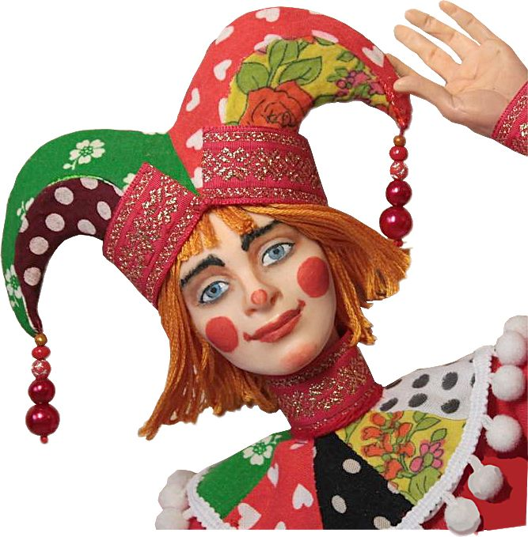

Slide 4
